Slide 1




Vers un jumeau numérique de la France et de ses territoires
16 janvier 2023
Journée technique sur les Jumeaux Numériques

Slide 2
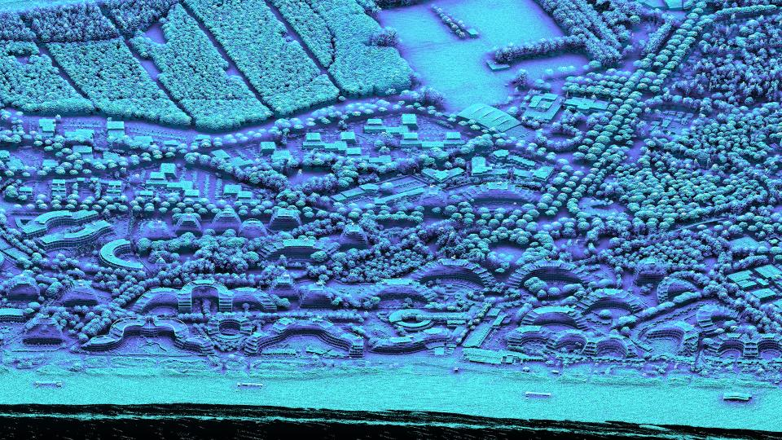
Ambitions du projet

Slide 3
Nécessité et opportunité de déployer un jumeau numérique
1. Une nécessité en matière d’appui aux politiques publiques
Anticiper les effets du dérèglement climatique,
Aménager le territoire différemment,
Optimiser l’efficacité de politiques publiques territorialisées
→ Besoin accru de pouvoir simuler/représenter les impacts de phénomènes naturels, d'aménagement et de réglementations (en lien avec les objectifs de France Nation Verte)
2. Une opportunité sur le plan économique
Fédérer / mutualiser les jumeaux publics et privés, locaux ou nationaux
Accompagner l’émergence d’acteurs industriels et le développement de services à forte valeur ajoutée
Opportunité d’accompagner la structuration d’une filière économique / industrielle autour du jumeau et de ses services (dans le contexte de France 2030)
Un jumeau numérique de la France et de ses territoires
pour aider l’Etat, les collectivités et les entreprises à opérer la transition écologique
Un outil de planification et d'aide à la décision, à l’intermédiation
Une opportunité pour structurer et dynamiser une filière économique "jumeau numérique"

Slide 4
Mise en œuvre et ambition
Un socle technique de données et de services
qui mutualise et s’appuie sur l’existant
Des cas d’usages thématiques
testés en local et généralisés géographiquement via le socle
Un programme de travail en recherche
ouverte et pluridisciplinaire
Le jumeau, un outil de représentation et de simulation
Représentation
Modélisation géométrique
Représentations physiques, discrètes et mathématiques
Environnements immersifs
Architecture
Architecture distribuée
Sécurité (données disponibles ou produites), disponibilité
Sobriété, maîtrise des impacts environnementaux
Simulation
Des modèles de simulation embarqués dans le socle (méthodes d’apprentissage et modélisations physiques)
Des API ouvertes pour connecter d’autres modèles
L'ambition de faciliter le croisement de modèles pour atteindre des capacités d'analyses systémiques
Des travaux sur la sensibilité des modèles à la nature et la qualité des données

Slide 5
Valeurs
  S’appuyer autant que possible sur les ressources existantes
  Un consortium (public-privé-recherche) aux expertises complémentaires à monter
  Un jumeau numérique de la France construit sur les ressources des différents partenaires (données, technologies, communautés : IGN, Cerema, Inria, partenaires privés, etc.)
  Articuler le jumeau national aux initiatives locales et thématiques
  Enjeu majeur de complémentarité et d’interopérabilité
  Interconnexion du jumeau avec les grands centres de stockage de la donnée
  Partir de cas d’usage et de leurs porteurs
  Des appels à communs territoriaux
  Co-construire un outil aussi ouvert et transparent que possible
  Ouverture, modularité, transparence, traçabilité, sécurité, évolutivité, frugalité
  Rigueur scientifique
  Faire en sorte que d’autres puissent s’en saisir, construire dessus

Slide 6
Impacts et bénéfices du jumeau de la France et de ses territoires (1/2)
Sur le plan de l’appui aux politiques publiques
Un outil pour accompagner la territorialisation de la transition écologique et économique
Une infrastructure de services et de données pour mettre en route rapidement des premiers outils d'aide à la décision.
Un environnement « bac à sable » pour permettre aux acteurs publics d’anticiper / simuler et aux acteurs privés de concevoir / tester des services commerciaux branchés sur le socle.
Une plateforme ouverte, connectée sur le socle pour faire avancer les fronts de science en parallèle sur des sujets de la chaine de valeur du jumeau (croisement de données, mise à jour, interopérabilité, services en ligne pour interagir avec la donnée, visualisation, simulation) et des sujets thématiques.

Slide 7
Impacts et bénéfices du jumeau de la France et de ses territoires (2/2)
En termes d’impacts économiques
Une opportunité de contribuer à la structuration d’une filière pionnière (start-up, ETI, PME qui développent des services et fonctionnalités produisant de la valeur économique).
Des bénéfices directs pour les acteurs privés impliqués dans la conception du socle, des services et le déploiement des cas d'usage.
Des bénéfices indirects pour tous les acteurs (public et privés) qui souhaitent optimiser leurs choix (grands projets, investissements, financements) grâce aux simulations permises dans le jumeau.
Des économies d’échelle permettant aux acteurs de se concentrer sur des fonctionnalités à plus forte valeur ajoutée (versus ingénierie de données).

Slide 8
Cas d’usage

Slide 9
Cas d’usage à jouer ensemble
Estimation des biens impactés par le recul du trait de côte
Gestion du littoral
Villes et santé
Aide au déploiement de l’énergie renouvelable
Gestion durable de l’eau
Évaluation des risques liés au recul du trait de côte
Tourisme virtuel
Gestion des bâtiments publics
Optimisation de la mobilité
Simulation des risques naturels
Représentation des flux entre production et conso d’énergie
Suivi des épidémies
Rénovation énergétique
Gestion durable des forêts
Villes et santé
Planification écologique des territoires
Gestion des risques naturels et environnementaux
Connaissance des réseaux souterrains

Slide 10
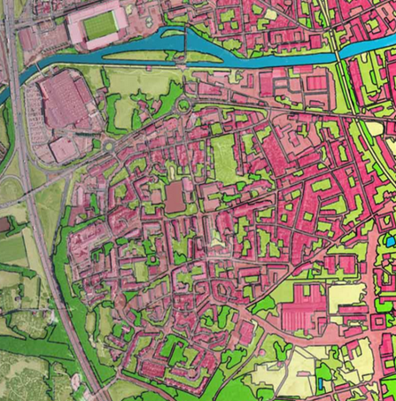
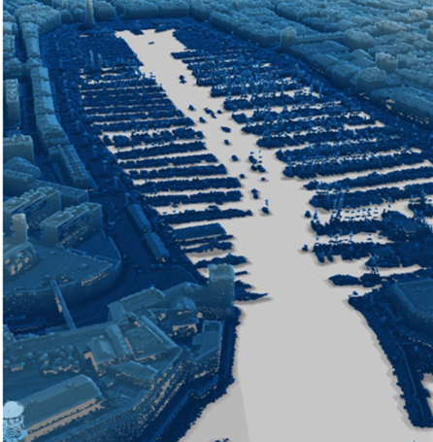
Cas d’usage à jouer ensemble
  Un outil d’aide à la décision pour aménager un territoire en tenant compte de toutes les réglementations
  Accélération du déploiement des infrastructures ENR, transports / multi-modalité, sobriété foncière / ZAN, zones à faibles émissions, logements sociaux, contraintes paysagères, impacts des risques environnementaux et climatiques …
  Un outil d’aide à la décision pour aménager un territoire en zone littoral et tenir compte du recul du trait de côte
  Anticipation, simulation (scénarios envisageables)
  Réaménagement, relogement, etc.
  Un outil d’intermédiation dans le cadre de grands projets
  Infrastructures urbaines, méga bassines, etc.

Slide 11
Modèle économique envisagé

Slide 12


Modèle économique envisagé (1/2)
Place à communs
Place de marché
co-développement, enrichissement communautaire de données
Infrastructure socle
(partenaires public-privé)
Données socles + premiers services
(représentation / simulation)

Slide 13
Modèle économique envisagé (1/2)
Place de marché
Données complémentaires (payantes)
Fonctionnalités et services sectoriels (privés) à forte valeur ajoutée
(représentation, simulation, outils d’aide à la décision)
Infrastructure socle
(partenaires public-privé)
Données socles + premiers services
(représentation / simulation)

Slide 14
Partenariat industriel à prévoir avec un acteur expert des « marketplace data & services » (gestion du statut juridique et disponibilité/prix des données produites
Place de marché
Consultation de données, de services et de fonctionnalités sectorielles
(ex. : aménagement, énergie, agriculture, eau, risques climatiques, etc.)
→ Transactions entre acteurs (publics / privés)
Perception de commissions / frais de services sur les transactions
Financements ANR / Horizon Europe complémentaires
Administration, maintenance
et mises à jour (en continu)
de l’infrastructure socle
(+ nouvelles fonctionnalités / autres services de base )

Slide 15
Partenariat industriel à prévoir avec un acteur expert des « marketplace data & services » (gestion du statut juridique et disponibilité/prix des données produites
Place de marché
Consultation de données, de services et de fonctionnalités sectorielles
(ex. : aménagement, énergie, agriculture, eau, risques climatiques, etc.)
→ Transactions entre acteurs (publics / privés)
Perception de commissions / frais de services sur les transactions
Financements ANR / Horizon Europe complémentaires
Administration, maintenance
et mises à jour (en continu)
de l’infrastructure socle
(+ nouvelles fonctionnalités / autres services de base )

Slide 16
Défis techniques et opérationnels

Slide 17
Quelques défis techniques et opérationnels
Des données complètes, fiables et régulièrement actualisées ;
Des services amont et aval centrés utilisateurs : intuitifs et utiles ;
Des modèles de simulations implémentés, documentés et facilement accessibles ;
Le développement et l’intégration de nouveaux services avals simple et interopérables ;
Un jumeau aussi ouvert et transparent que possible, aussi fermé que nécessaire ;
Une attention particulière portée à la spécification / production de la réplique 3D ;
Un jumeau adopté par les services de l’Etat et les collectivités (accompagner les usages) ;
Un jumeau également adopté et utilisé par les communautés scientifiques (R&D continue) ;
Structurer et dynamiser un écosystème d’industriels développant des services en aval ;
Une gouvernance multi-acteurs (public-privé) qui garantit la pérennité de l’infrastructure.

